Slide 1
Т е м а: «В МИРЕ НАРОДНОГО ЗОДЧЕСТВА. «КАЖДЫЙ ГОРОД ИМЕЕТ СВОЙ НОРОВ»

Slide 2
Издавна русский человек селился на богатых лесом берегах озер и рек. Лесные чащи давали ему приют и кров, пищу и материал для построек. Из леса рубили избы и амбары, возводили церкви и соборы, строили города, городцы (маленькие городки), кремли. Как вы понимаете слово «кремль»? Как можно назвать по- другому? (Крепость.) Что значит крепость? (От слова «крепкий»)

Slide 3
Летописи рассказывают, что уже в IX веке, на самой заре русской государственности, были построены города-крепости: Новгород, Ростов Великий, Киев

Slide 4
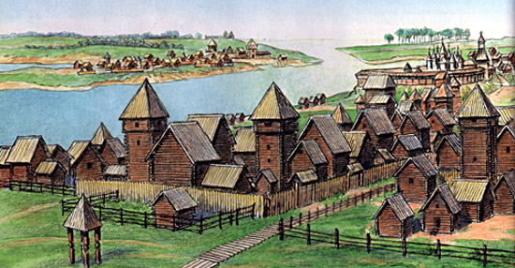
Новгород

Slide 5
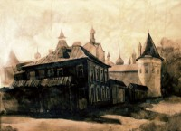
Ростов Великий

Slide 6
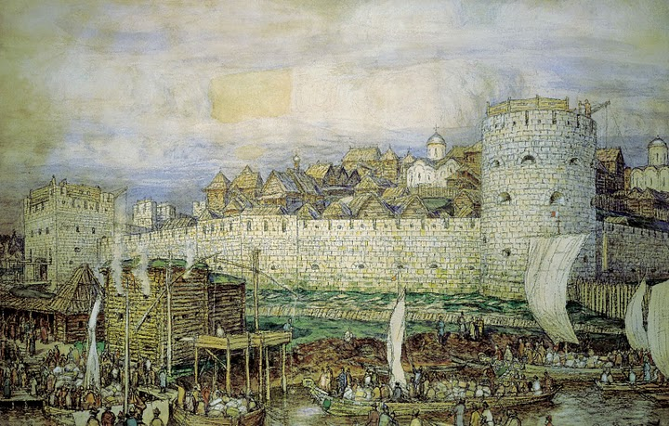
Киев

Slide 7
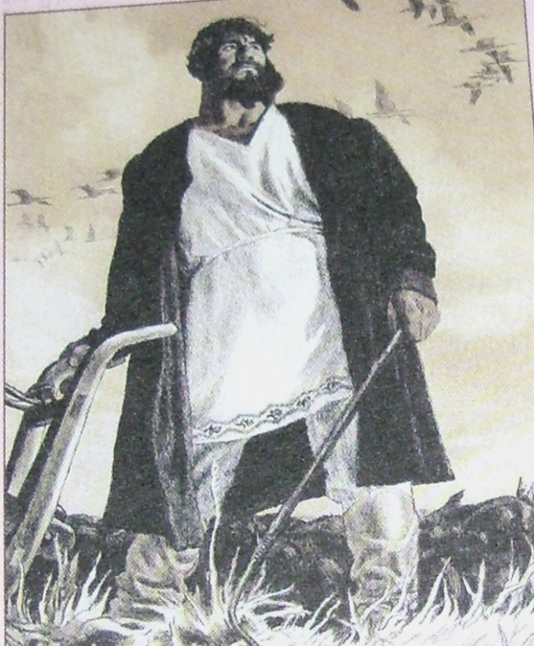
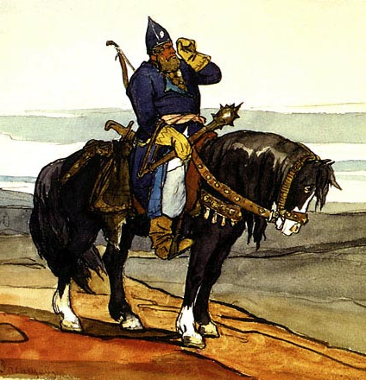

Slide 8
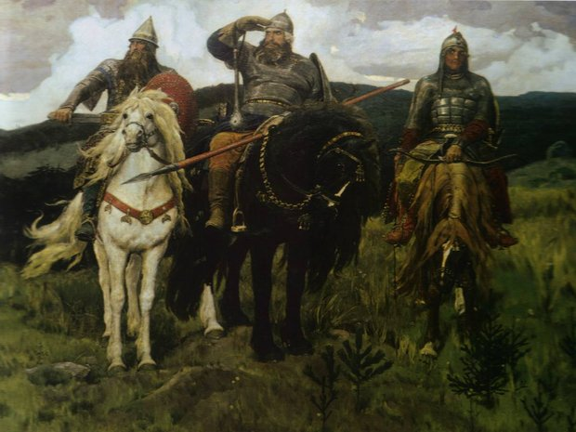

Slide 9
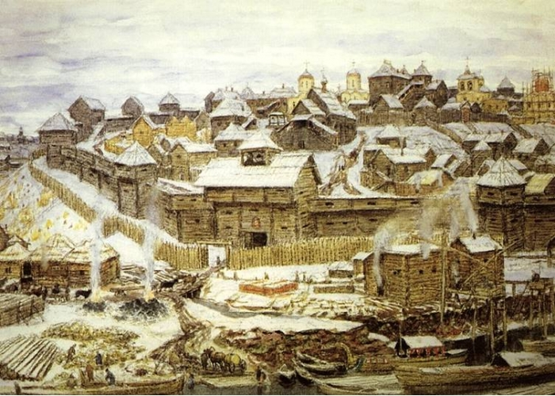
Слово «кремль» вошло в употребление при князе Иване Калите в XIV веке, когда Московскую крепость на Боровицком холме опоясали мощные стрельницы, предшественницы нынешних кремлевских башен.

Slide 10
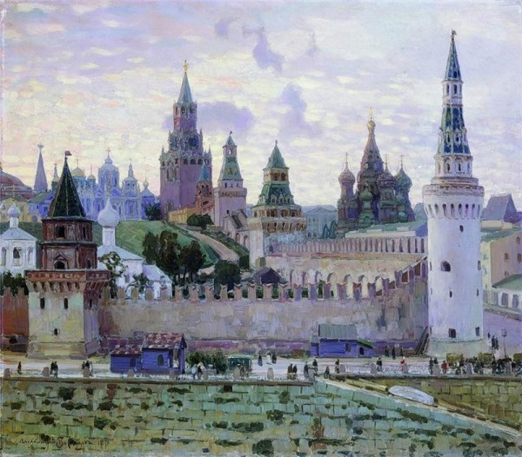
Московский Кремль

Slide 11
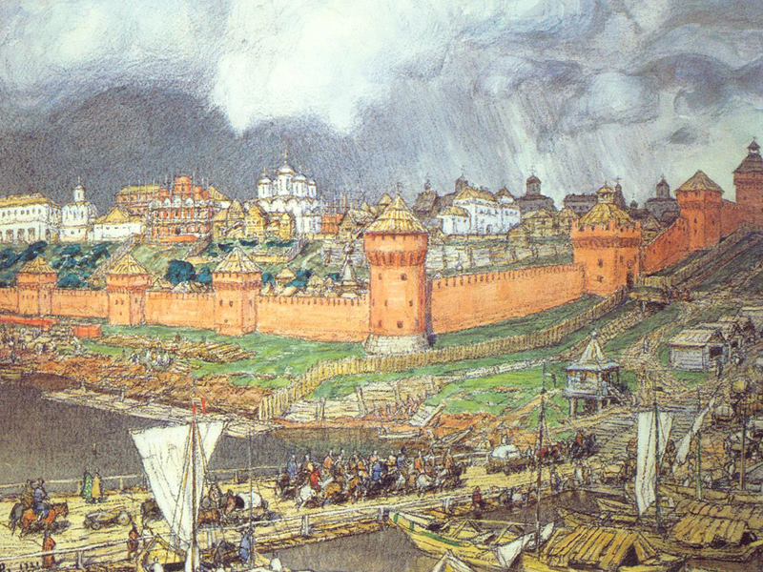

Slide 12
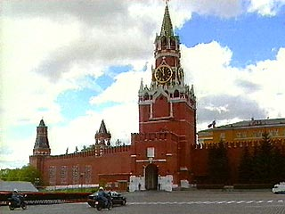

Slide 13
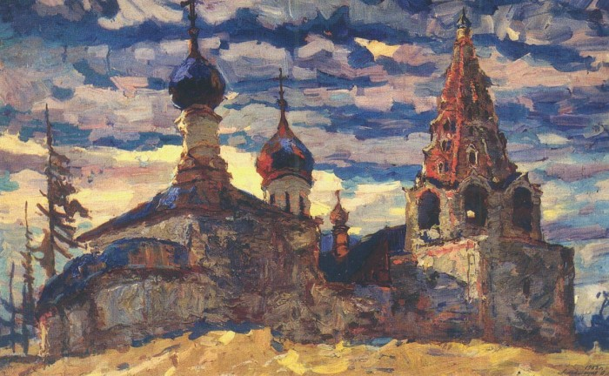
Даниловский монастырь в Переславле-Залесском

Slide 14
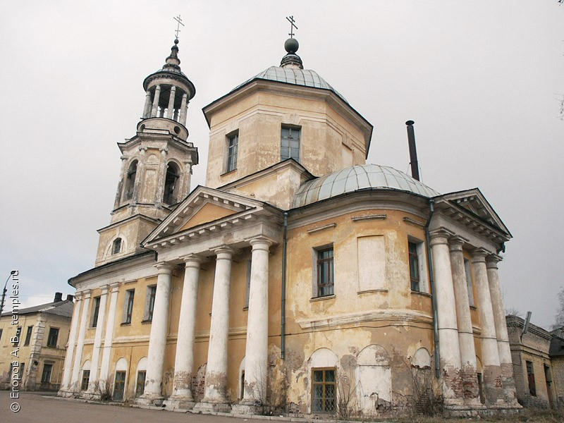
В. Федосеев Борисоглебск

Slide 15
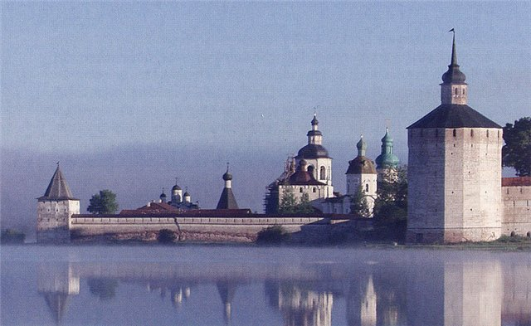
Кирилло-Белозерский монастырь.

Slide 16
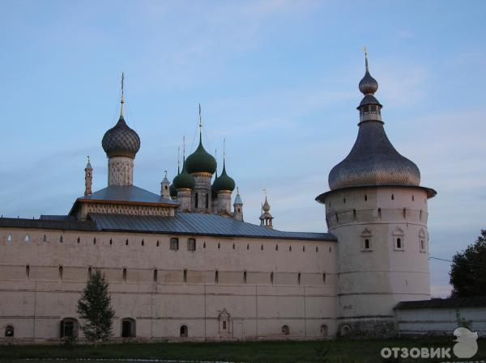
Вид кремля города Ростова Великого

Slide 17
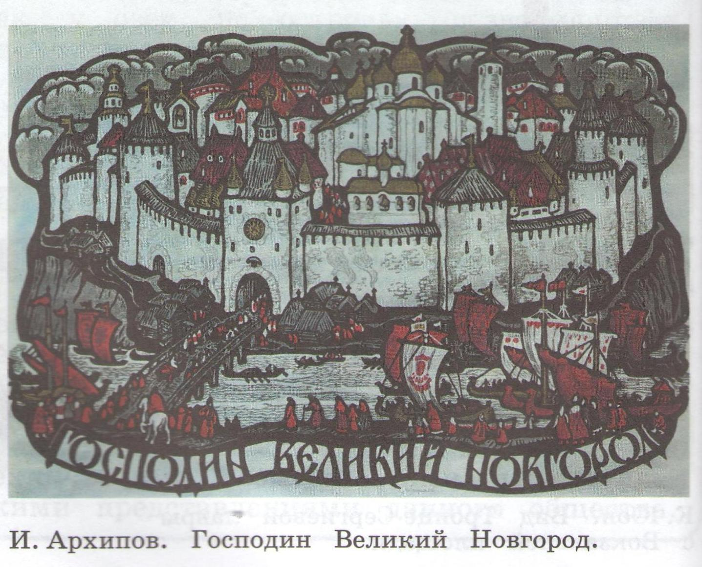

Slide 18
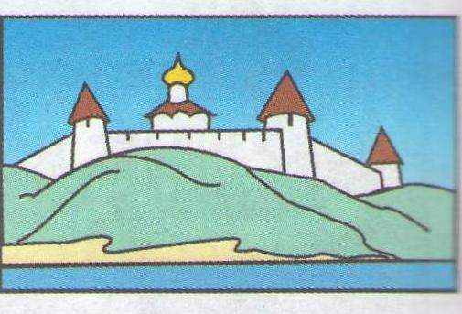
Схемы старинных русских крепостей

Slide 19
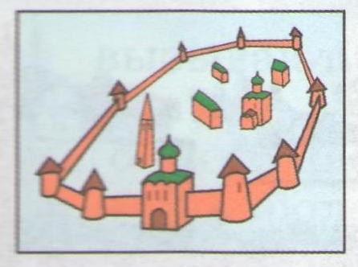

Slide 20
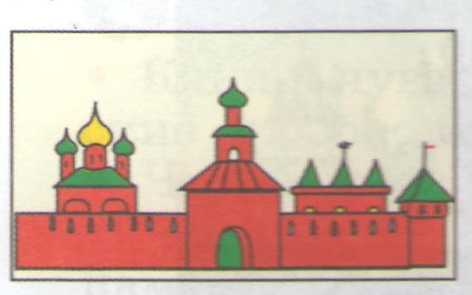

Slide 21
Спасибо за внимание!

